Slide 1
集合论习题解析
——经典习题与考研习题
经典习题
一、集合基础
二、二元关系
三、函数
四、概念综合练习
考研习题
北京大学、中科院计算所、中科院软件所、中科院自动化所、北京师范大学、中科院成都计算所、上海交通大学、西安交通大学、西南交通大学、北京航空航天大学、复旦大学等

Slide 2
一、集合基础
1.1 ∈与⊆
1.2 集合运算
1.3 幂集

Slide 3
1.1 ∈与⊆
1 设A, B, C是任意3个集合，如果A∈B, B ∈C, 则A∈C可能吗？ A∈C常真吗？举例说明。

Slide 4
A∈C可能
A={1}, B={{1}}, C={{1}, {{1}}}
A∈C不常真
A={1}, B={{1}}, C={{{1}}}

Slide 5
2 设A, B是任意2个集合， A⊆ B与 A∈B同时成立，这可能吗？

Slide 6
可能
A={1}, B={{1}, 1}.

Slide 7
3 设A, B, C是集合，判断下列命题真假，如果为真，给出证明；如果为假，给出反例：
1) A∉B, B∈C  A∈C;
2) A∉B, B∉C  A∉C;
3) A∈B, B∉C  A∉C;
4) A⊂B, B∉C  A∉C;
5) a∈A, A⊂B  a∈B.

Slide 8
1）假
A={1}, B={2}, C={{2}}
2）假
A={1}, B={2}, C={{1}}
3）假
A={1}, B= {{1}}, C={{1}, 1}

Slide 9
4）假
A={1}, B={{1}, 1}，C={{1}, 2}
5）真
子集定义

Slide 10
4 设A, B, C是U的子集，判断下列命题真假，如果为真，给出证明；如果为假，给出反例：
1) A⊂BA∪B=B;
2) A⊂BA∪B=A;
3) A⊂BA∩B=A;
4) A⊂BA∩B=B;
5) A⊂BA∪(B-A)=B;
6) B⊂A(A-B)∩B=A;

Slide 11
1）假， A=B时不成立
/* ⊆与⊂不同*/
分析：
I) A⊂B⇒A∪B=B：
因为B⊆A∪B；对于任意x∈A∪B，如果x∈A, 因为A⊂B, 所以x∈B, 则对任意的x∈A∪B， x∈B成立。所以A∪B=B。
II) A=B
A∪B=B，但A⊂B不成立。

Slide 12
2）假， A={1}，B={1，2}，不成立；
3）假， A=B时不成立；
4）假， A={1}，B={1，2}，不成立；
5）假， A=B时不成立
6）假， A={1，2}，B={1}，不成立；

Slide 13
1.2 集合运算
5 设A, B, C是任意3个集合，
（1）A∪B=A∪C，则B=C吗？
（2）A∩B=A∩C，则B=C吗？
（3） A∪B=A∪C且A∩B=A∩C，则B=C吗？

Slide 14
（1）假
A={1, 2}, B={1}, C={2}
（2）假
A={1}, B={1, 2}, C={1, 3}
（3）真
/*基本法、反证法证明*/
设x∈B，假设x∉C。因为x∈B，所以x∈A∪B；因为A∪B=A∪C，所以x∈A∪C；因为x∉C，所以x∈A；又因为x∈B，所以x∈ A∩B；因为A∩B=A∩C ，所以x∈A∩C；则x∈C，这与x∉C矛盾。所以B=C。

Slide 15
6 设A, B是任意2个集合，
（1）若A-B=B，则A与B有何关系？
（2）若A-B=B-A，则A与B有何关系？
（3）若A∩B=A∪B，则A与B有何关系？
（4）若A⊕B=A，则A与B有何关系？
/*用文氏图辅助*/

Slide 16
证明：(1)由A-B=B，可得出A=B=∅。

Slide 17
(2)由A-B=B-A，可导出A=B。

Slide 18
(3) A=B

Slide 19
(4) B=∅

Slide 20
7 给出下列命题成立的充分必要条件
（1）(A-B)∪(A-C)=A
（2）(A-B)∪(A-C)=∅
（3）(A-B)∩(A-C)=∅
（4）(A-B)⊕(A-C)=∅
/*等式推导*/

Slide 21
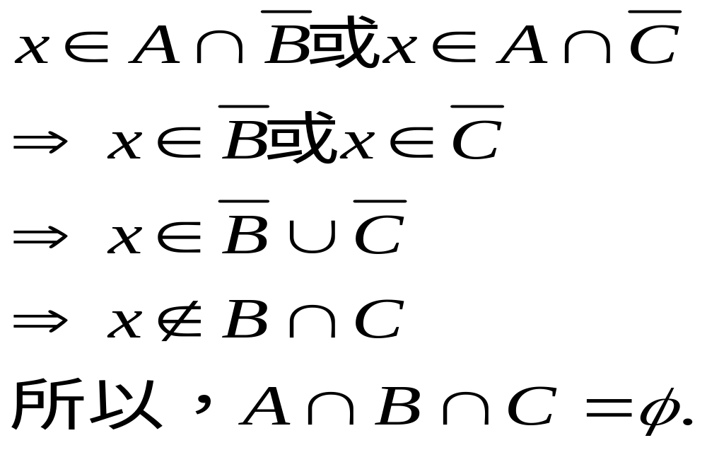
解：(1)
1) ⇒：设(A-B)∪(A-C)=A，对任意的x，x∈A，则x∈A-B 或 x∈A-C；则有

Slide 22
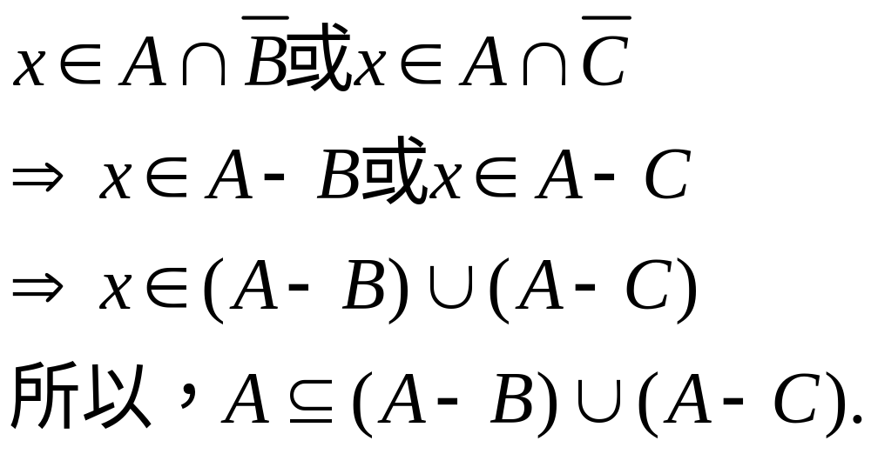
2）⇐：设A∩B∩C=∅，对任意的x，x∈A，则x∉B或x∉C，则有

Slide 23
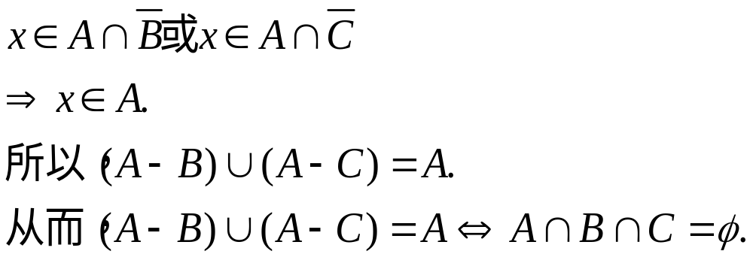
对任意的x，x∈(A-B)∪(A-C)，则x∈A-B或 x∈A-C，则有

Slide 24
（2）
(A-B)∪(A-C)=∅
(A-B)=∅或(A-C)=∅
A⊆B并且A⊆C
A⊆B∩C
所以，充要条件为A⊆B∩C。

Slide 25
（3）
1) 设(A-B)∩(A-C)=∅，对任意的x，x∈A，x∉(A-B)并且x∉(A-C)；所以x∈B-A或x∈C-A；则有x∈B或x∈C；得x∈B∪C。
所以A⊆B∪C。
2) A⊆B∪C ⇒ A⊆B或A⊆C；所以A-B=∅或A-C=∅。得(A-B)∩(A-C)=∅。
从而， (A-B)∩(A-C)=∅⇔ A⊆B∪C。

Slide 26
（4） (A-B)⊕(A-C)=∅
⇔ ((A-B)-(A-C)) ∪ ((A-C)-(A-B)) = ∅
⇔ (A-B)⊆(A-C) 并且 (A-C)⊆(A-B)
⇔ (A-B)=(A-C)

Slide 27
1.3 幂集
7 设A, B是任意2个集合，证明：
（1） A⊆B⇒P(A)⊆P(B)
（2） P(A)⊆P(B) ⇒ A⊆ B
（3） P(A)=P(B) ⇔A=B

Slide 28
/*利用基本法证明集合的包含关系*/
证明：
(1)对任意的x∈P(A), 有x⊆A, 又因为A⊆B，所以x⊆B, 即x∈P(B) ；所以P(A)⊆P(B) 。
(2)/*证明方法同(1)；*/
对任意的x∈A, 则{x}∈P(A)，又因为P(A)⊆P(B)，所以{x}∈ P(B)，即x∈B；所以A⊆ B。
(3)由(1)和(2)的证明导出。

Slide 29
二、二元关系
1 设R是集合A上的关系
（1）R是自反的，则R°R是自反的；
（2）R是对称的，则R°R是对称的；
（3）R是反自反和传递的，则R是反对称的；

Slide 30
/*证明思想：根据定义给出的性质证明*/
证明：
（1）证明思想与（2）和（3）相同
（2）设(a, b)∈R°R, 则存在c, (a, c)∈R, (c, b)∈R; 因为R是对称的，所以(b, c)∈R, (c, a)∈R; 所以(b, a)∈R°R。则R°R是对称的。
（3）假设(a, b)∈R, (b, a)∈R。因为R是传递的，所以(a, a)∈R，(b, b)∈R；因为R是反自反的，所以导致矛盾。

Slide 31
2 设R是A上的关系，若R是自反的和传递的，则R°R=R。
其逆命题也成立吗？
证明思想：
证明R°R=R，1）证明R°R⊆R； 2） 证明R⊆R°R：

Slide 32
证明：
1）证明R°R⊆R：
设(a, b)∈R°R，存在c∈A, 使得(a, c)∈R, (c, b)∈R，因为R是传递的，所以(a, b)∈R；则R°R⊆R；
2） 证明R⊆R°R：
设(a, b)∈R，R是自反的，(b, b)∈R，所以(a, b)∈R°R；则R⊆R°R。
所以R°R=R。

Slide 33
自反不成立
传递成立

Slide 34
特殊关系
3 设S={1, 2, 3, 4}，并设A=S×S，在A上定义关系R为：（a, b）R（c, d）当且仅当a+b=c+d。
（1）证明R是等价关系；
（2）计算出A/R。

Slide 35
（1）证明：/*根据等价关系的定义证明*/
1） /*证明R是自反的；*/
对于任意的(a, b)∈S×S，因为a+b=a+b，所以(a, b) R (a, b)，即R是自反的。
2） /*证明R是对称的；*/
如果(a, b) R (c, d)，则a+b=c+d，那么有c+d=a+b； 所以(c, d) R (a, b)，即R是对称的。
3） /*证明R是传递的；*/
如果(a, b) R (c, d)， (c, d) R (e, f)，则a+b=c+d，c+d= e+f；所以a+b= e+f，得(a, b) R (e, f)，即R是传递的。

Slide 36
（2）如果(a, b) R (c, d)，则a+b=c+d，所以根据和的数来划分。

Slide 37
4 设R, S是A上的等价关系，证明：R°S是A上的等价关系R°S=S°R。

Slide 38
证明思想：
1）R°S是A上的等价关系R°S=S°R；
证明(i)R°S⊆S°R； (ii)S°R ⊆ R°S；
2） R°S=S°R R°S是A上的等价关系；
证明R°S是(i)自反的；(ii)对称的；(iii)传递的；

Slide 39
证明：
1）R°S是A上的等价关系R°S=S°R：
如果(a, b)∈R°S, 因为R°S是对称的，所以(b, a)∈R°S, 所以存在c∈A, 使得(b, c)∈R, (c, a)∈S；因为R和S是对称的，所以(c, b)∈R, (a, c)∈S； 则(a, b)∈S°R；
同理，S°R ⊆ R°S；

Slide 40
2） R°S=S°R R°S是A上的等价关系：
/*证明R°S是自反的、对称的比较容易*/

Slide 41
传递性证明：
对任意a, b, c∈A，如果(a, b)∈R°S, (b, c)∈R°S，因为R°S=S°R，则有(b, c)∈S°R，即存在e, f∈A，使(a, e)∈R，(e, b)∈S，(b, f)∈S，(f, c)∈R。
因为S是传递的，(e, b)∈S，(b, f)∈S，所以(e, f)∈S；因为(a, e)∈R，所以(a, f)∈R°S；R°S是对称的，则(f, a)∈R°S；因为R是对称的，(f, c)∈R，则(c, f)∈R。
因为(f, a)∈R°S，则存在g∈A，使得(f, g)∈R，(g, a)∈S；因为R是传递的，由(c, f)∈R，(f, g)∈R，则(c, g)∈R；因为(c, g)∈R，(g, a)∈S，所以(c, a)∈R°S。因为已经证明，R°S是对称的，所以(a, c)∈R°S。

Slide 42
函数
12 设f: X→Y是函数，A, B是X的子集，证明：
（1）f(A∩B) ⊆ f(A)∩f(B)
（2）f(A∪B)=f(A)∪f(B)
（3）f(A) - f(B) ⊆ f(A-B)

Slide 43
/*基本法证明*/
证明：（1）对任意的y∈f(A∩B)，存在x，x ∈A∩B，使得y=f(x)。因为x∈A，所以y∈f(A)；因为x ∈B，所以y∈f(B)。所以y∈f(A)∩f(B)。则f(A∩B) ⊆ f(A)∩f(B)。

Slide 44
13 设R是A上的一个二元关系，S={(a, b) | a,b∈A并且对于某个c∈A，有(a, c)∈R且(c, b)∈R}。证明：若R是A上的等价关系， 则S是A上的等价关系。
/*证明是S自反、对称和传递*/

Slide 45
四、概念综合练习
一、选择题（北京理工大学2000考研）
1 下列集合运算中（ ）对⊕满足分配律。
A) ∪
B) ∩
C) ¯
D) ⊕

Slide 46
2 A、B是集合，P(A)、P(B)为其幂集，且A∩B=∅，则P(A)∩P(B)=（ ）
A) ∅
B) { ∅ }
C) { { ∅ } }
D) { ∅, {∅}}

Slide 47
3 A、B是集合，以下各式除（ ）之外，均与A⊆B等价。
A) A⊕B⊆B
B) A∪B=B
C) A∩B=A
D) A×B⊆B²

Slide 48
4 R是集合A上的自反关系，则（ ）
A) R о R
B) R⊆R о R
C) R∩R⁻¹=I_{A}
D) R о R⁻¹=I_{A}

Slide 49
5 集合A中有n个元素，则A上共有（ ）个既对称又反对称的关系。
A) 0
B) 2n
C) n²
D) 2^{n}

Slide 50
6 R是可传递的二元关系，则在R∩R⁻¹,R∪R⁻¹, R-R⁻¹, R⁻¹-R中，有（ ）个一定是可传递的。
A) 1
B) 2
C) 3
D) 4

Slide 51
7 函数f: RR，其中R为实数集合，下列四个命题中（ ）为真。
A) f(x)=5是内射的
B) f(x)=5是满射的
C) f(x)=5是双射的
D) A), B), C)都不真

Slide 52
8 集合A到B共有64个不同的函数，则B中元素不可能是（ ）个。
A) 4
B) 8
C) 16
D) 64

Slide 53
二、选择题（北京理工大学1999）
1 已知A⊕B={1, 2, 3}，A⊕C={2, 3, 4} ，若2∈B，则 。
A) 1∈C
B) 2∈C
C) 3∈C
D) 4∈C

Slide 54
2 对任何二元关系R，在R∪R⁻¹, R∩R⁻¹, R°R⁻¹, R⊕R⁻¹中有 个一定是对称关系。
A) 1
B) 2
C) 3
D) 4

Slide 55
3 R={(1, 4), (2, 3), (3, 1), (4, 3)}, 则 t(R)。
A) (1, 1)
B) (1, 2)
C) (1, 3)
D) (1, 4)

Slide 56
集合论——考研习题
考研习题
一、集合基础
二、二元关系
三、函数

Slide 57
一、集合基础
1.1 集合运算——容斥原理
1.2 集合运算——证明
1.3 幂集
1.4 相类似的练习题目

Slide 58
1.1 集合运算——容斥原理
中国科学院自动化所1997
120个学生参加考试，考试有A、B和C3道题，考试结果如下：12个学生3道题都做对了，20个学生做对A和B，16个学生做对A和C，28个学生做对B和C，做对A的有48个学生，做对B 的有56个学生，有16个学生一道也没有做对。试求做对了C的学生有多少个？
直接使用容斥原理

Slide 59
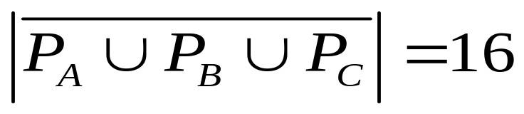
解：设做对A题的学生集合为P_{A}，做对B题的学生集合为P_{B}，做对C题的学生集合为P_{C}。
/*根据容斥原理，列出计算式*/
|P_{A}∩P_{B}∩P_{C}|=12,
|P_{A}∩P_{B}|=20, |P_{A}∩P_{C}|=16, |P_{B}∩P_{C}|=28,
|P_{A}|=48, |P_{B}|=56,

Slide 60
/*根据容斥原理，进行计算*/
|P_{A}∪P_{B}∪P_{C}|=120-16,
|P_{A}∪P_{B}∪P_{C}|= |P_{A}|+ |P_{B}|+ |P_{C}|- |P_{A}∩P_{B}|- |P_{A}∩P_{C}|-|P_{B}∩P_{C}|+ |P_{A}∩P_{B}∩P_{C}|,
所以|P_{C}|=20+16+28+104-12-48-56=52，做对C题的学生为52人。

Slide 61
容斥原理解题总结
使用容斥原理时，首先搞清论域，划定全集；其次对全集进行分类，列出计算式；最后根据容斥原理的公式进行计算。

Slide 62
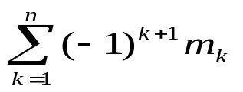
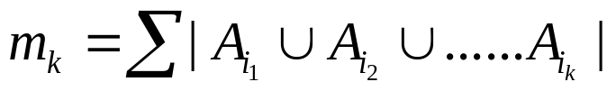
北京师范大学2001
证明容斥原理：设A₁, A₂, ……, A_{n}都是有限集，则
|A₁∪A₂∪……∪A_{n}|=
其中：
{i₁, i₂, …i_{n}}是遍历{1, 2, …, n}的所有k元子集。
/*证明思想：数学归纳法*/

Slide 63
证明：
1）归纳基础：
当k=2时，集合A₁和A₂的公共元素个数为|A₁∩A₂|，这些元素中的每一个在|A₁|+|A₂|里计算了两次，但在|A₁∪A₂|中是作为一个元素计算的。因此有|A₁∪A₂|= |A₁|+|A₂|-|A₁∩A₂|。
所以，当n=2时，命题成立。

Slide 64
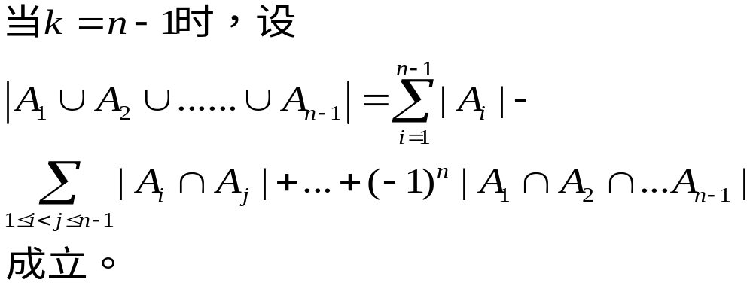
2）归纳步骤：

Slide 65
当k=n时，|A₁∪A₂∪……∪A_{n}|= |(A₁∪A₂∪……∪A_{n-1})∪A_{n}|= |(A₁∪A₂∪……∪A_{n-1})|+|A_{n}|-|(A₁∪A₂∪……∪A_{n-1})∩A_{n}|
因为|(A₁∪A₂∪……∪A_{n-1})∩A_{n}|= |(A₁∩A_{n})∪ (A₂ ∩A_{n})∪…… ∪(A_{n-1}∩A_{n})|
/*n-1个集合的并，根据归纳假设展开*/

Slide 66
北京师范大学2000
设S为任一集合，证明在S与其幂集P(S)之间不存在1-1对应。

Slide 67
1.2 集合运算——证明
基本法、公式法

Slide 68
中国科学院软件所1998
1 对于任意集合A和B，证明:
(1) P(A)∪P(B)⊆P(A∪B),
(2) P(A)∩P(B)=P(A∩B)；
并举例说明P(A)∪P(B)≠P(A∪B)。
/* 幂集的定义：P(A)={x|x⊆A} */

Slide 69
（1）/*基本法*/
对任意的x∈P(A)∪P(B)，有x∈P(A)或x∈P(B)。若x∈P(A)，则x⊆A，所以x⊆A∪B，即x∈P(A∪B)；同理，若x∈P(B) ，则x⊆B，所以x⊆A∪B，即x∈P(A∪B)。
综上所述， P(A)∪P(B)⊆P(A∪B)。

Slide 70
（2） /*基本法*/
对任意的x∈P(A)∩P(B)，有x∈P(A)且x∈P(B)。即x⊆A并且x⊆B，则x⊆A∩B。所以x∈P(A∩B)。故P(A)∩P(B)⊆P(A∩B)。
对任意的x∈P(A∩B)，有x⊆A∩B，即x⊆A并且x⊆B，所以x∈P(A)且x∈P(B)。因此P(A∩B)⊆P(A)∩P(B)。
综上所述，P(A)∩P(B)=P(A∩B)。

Slide 71
举例说明P(A)∪P(B)≠P(A∪B)。
A={1}, B={2}, A∪B={1, 2};
P(A)={∅, {1}}, P(B)={∅, {2}}, P(A)∪P(B)= {∅, {1}, {2}}, P(A∪B)= {∅, {1}, {2}, {1, 2}}; 所以P(A)∪P(B)≠P(A∪B)。

Slide 72
中国科学院计算所1998
2 证明：若(A-B)∪(B-A)=C，则A⊆(B-C)∪ (C-B)的充分必要条件是A∩B∩C=∅。
证明思想：
（1）充分性，即证明：若A∩B∩C=∅，则A⊆(B-C)∪ (C-B)；基本法证明；
（2）必要性，即证明：若A⊆(B-C)∪ (C-B)，则A∩B∩C=∅；反证法证明。

Slide 73
证明：（1）对于任意的a∈A，因为A∩B∩C=∅，所以a∉B∩C，则a有3种情况：
I) a∉B，但a∈C，则a∈C-B，所以a∈(B-C)∪ (C-B)；
II) a∈B，但a∉C，则a∈B-C，所以a∈(B-C)∪ (C-B)；
III) a∉B且a∉C，因为a∈A，所以a∈A-B，所以a∈(A-B)∪(B-A)，即a∈C，导致矛盾，所以a∉B且a∉C不可能出现。
综上所述，对于任意的a∈A， a∈(A-B)∪(B-A)，所以A⊆(B-C)∪(C-B)。

Slide 74
证明：（2）假设A∩B∩C≠∅，则存在a，a∈ A∩B∩C，即a∈A， a∈B，且a∈C。所以a∉ B-C，a∉C-B。则a∉(B-C)∪(C-B)。因为A⊆(B-C)∪ (C-B)，a∈A，所以导致矛盾。所以A∩B∩C=∅。

Slide 75
北京大学1998
3 给出集合表达式(A-C)∪B=A∪B成立的充要条件.

Slide 76
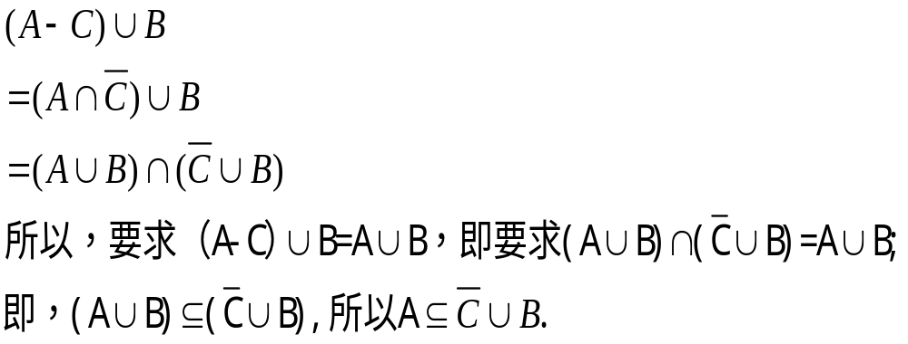

Slide 77
北京大学1994
判断题，为真给出证明，为假给出反例：
1）{∅}⊆{x}-{{x}}
2）若A×B=A×C，则B=C。
3）R是A上的关系，则R=R²的充要条件是R=I_{A}。

Slide 78
1.3 幂集
幂集运算：代数法

Slide 79
北京大学1997
1 设A为集合，B=P(A)-{∅}-{A}，且B≠∅。求偏序集(B, ⊆)的极大元，极小元，最小元。

Slide 80
因为B≠∅，所以|A|>1。
对任意x∈A, A-{x}是极大元，{x}是极小元，无最小元。

Slide 81
北京大学1999
2 设A={∅, {∅}}，计算P(A)-{∅}, P(A)⊕A。

Slide 82
/* 代数法求P(A) */
设x=∅, y={∅}，A={x, y}, P(A)={∅, {x}, {y}, {x, y}};
P(A)={∅, {∅}, {{∅}}, {∅ , {∅}}};
P(A)-{∅}={∅, {{∅}}, {∅ , {∅}}};
P(A)⊕A={ {{∅}}, {∅ , {∅}} };

Slide 83
上海大学1998
3 设A是集合，A的元素也是集合，P(A)是A的幂集。定义∪A={ x | ∃y∈A, x∈y }
（1）计算∪{{a, b, c}, {a, d, e}, {a, f}}；
（2）证明∪P(A)=A；
（3）请问P(∪A)=A？
解题要素：∪A（广义并）和幂集的定义；基本法

Slide 84
（1）计算∪{{a, b, c}, {a, d, e}, {a, f}}
解：
∪{{a, b, c}, {a, d, e}, {a, f}}
={a, b, c} ∪ {a, d, e} ∪ {a, f}
= {a, b, c, d, e, f}

Slide 85
（2）证明∪P(A)=A
证明：
对任意x∈∪P(A)，则存在y∈P(A)，x∈y；因为y∈P(A)，所以y⊆A；因此x∈y，则有∪P(A)⊆A ；
对任意x∈A，设y={x}，则y⊆A。所以y∈P(A)。因此x∈∪P(A)。
所以∪P(A)=A。

Slide 86
（3）请问P(∪A)=A？
不成立。
反例：（1）
A={{a, b, c}, {a, d, e}, {a, f}}
∪A={a, b, c, d, e, f}
P(∪A)≠A

Slide 87
上海交通大学1998
4 C是非空集合族，证明：P(∩C)=∩{P(X)|X∈C}
证明方法：基本法，集合族的概念

Slide 88
证明：
任取x∈P(∩C)，则x⊆∩C，所以对于任意的a∈x，有a∈∩C；对于任意的X∈C，有a∈X；那么x⊆X，即x∈P(X)。由X的任意性，也即x∈∩{P(X)|X∈C}。所以P(∩C) ⊆ ∩{P(X)|X∈C}。
任取x∈∩{P(X)|X∈C}，则对于任意的X∈C，有x∈∩P(X)，即x⊆X。因为X∈C，对于任意的a∈x，有a∈X；因此a∈∩C。所以x⊆∩C，即x∈P(∩C)。所以∩{P(X)|X∈C} ⊆ P(∩C)。
所以P(∩C)=∩{P(X)|X∈C}。

Slide 89
中科院成都计算所2000
5 设A是一有限集，A的基数为|A|。证明：A的幂集P(A)的基数|P(A)|=2^{|A|}。

Slide 90
1.4 相类似的题目
1 A, B是两个集合，给出A⊕B=B的充分必要条件是什么，并证明你的结论。
/*南京理工大学2000*/

Slide 91
2 判断下列各式是否成立，如果成立，则证明之，否则举出反例。
（1）P(A)∪P(B)=P(A∪B),
（2）(A⊕B)×C=(A×C)⊕(B×C)
上海交通大学2001

Slide 92
3 证明P(A)∪P(B)⊆P(A∪B)，并说明等号成立的条件。
上海交通大学1999

Slide 93
4 设A, B, C, D为4个非空集合，则A×B⊆ C×D的充分必要条件是 。
/*重庆大学1998*/

Slide 94
二、二元关系
关系及其性质与运算
等价关系与划分
序关系

Slide 95
关系及其性质与运算

Slide 96
北京大学1997
1 设R={(x, y) | x, y∈N并且x+3y=12}，求R²。
解题思路：将R的所有元素列出，求R与它本身复合所得的关系

Slide 97
解：
R={ (0, 4), (3, 3), (6, 2), (9, 1), (12, 0) }
R²={ (3, 3), (12, 4) }

Slide 98
北京大学1990
2 设R是复数C上的二元关系，且满足xRyx-y=a+bi，a和b为非负整数，试确定R的性质（自反、反自反、对称、反对称和传递），并证明之。

Slide 99
北京大学1994
3 判断题，为真给出证明，为假给出反例：
R是A上的二元关系，则R=R²⇔R=I_{A}。

Slide 100
武汉大学1999
4 设A={a, b, c}，给出A上的一个二元关系R，使其同时不满足自反、反自反、对称、反对称和传递性。

Slide 101
武汉大学1998
5 设A={1, 2, 3}，R是P(A)上的二元关系，且R={ (a, b) | a∩b≠∅ }。则R不满足下列哪些性质？为什么？
1) 自反
2) 反自反
3) 对称
4) 反对称
5) 传递性

Slide 102
等价关系与划分

Slide 103
中科院成都计算所2001
1 设R是集合A上的一个传递的和自反的关系，T是A上的一个关系，使得(a, b)属于T当且仅当(a, b)和(b, a)都属于R。
证明：T是一个等价关系。

Slide 104
西南交通大学1997
2 设X和Y都是正整数集，x_{i}∈X, y_{i}∈Y, i=1, 2.
[1]下列关系是否是等价关系？证明你的结论。
1) R={((x₁, x₂), (y₁, y₂))|x₁+y₂=x₂ +y₁ }
2) R={((x₁, x₂), (y₁, y₂))|x₁+y₁=x₂ +y₂ }
[2]若R是等价关系，定义集合M, M={(0, 2), (1, 2), (2, 4), (3, 4), (4, 6), (5, 6), ……}。试给出它的等价类。

Slide 105
西南交通大学1998
3 设S={1, 2, 3}，定义SS上的关系R为：对任意(a, b), (c, d)∈SS，有((a, b), (c, d))  a+d=b+c，证明：R为SS上的等价关系并给出SS/R。

Slide 106
上海交通大学2001
4 设P是X上的等价关系，Q是Y上的等价关系，关系R满足((x₁, y₁), (x₂, y₂))∈R 当且仅当(x₁, x₂)∈P，(y₁, y₂)∈Q，证明： R是X×Y上的等价关系。

Slide 107
南京理工大学2000
5 R是集合A上等价的二元关系，证明R²也是A上的等价关系。

Slide 108
序关系

Slide 109
西南交通大学1998
1 集合A上的二元关系R如果是传递和反自反的，则称R是A上的拟序关系，证明：
（1）如果R是A上的拟序关系，则r(R)=R∪I_{A}是偏序关系；
（2）如果R是A上的偏序关系，则R-I_{A}是拟序关系。

Slide 110
西南交通大学1999
2 设R是集合A上的偏序关系，且B⊆A，试证明R’=R(BB)是B上的偏序关系。

Slide 111
复旦大学1999
3 判断是否正确，并说明理由。
设A是一个集合，R是A的幂集P(A)上的二元关系，对所有S、TP(A)，(S, T)∈P(A)。当且仅当|S|≤|T|，R是偏序关系。

Slide 112
华中科技大学2000
4 设P是集合A上的二元关系，P是传递的和反自反的，证明：r(P)是A上的偏序关系。

Slide 113
北京师范大学1999
5 证明整除关系是正整数集合上的偏序关系。

Slide 114
三、函数

Slide 115
西南交通大学1999
1 假设函数f: AB并定义G: BP(A)，对于b∈B，G(b)={x|x∈A, f(x)=b}。证明如果f是A到B的满射，则G是内射的；其逆命题成立吗？

Slide 116
北京大学1998
2 设f: NNN, f((x, y))=xy。求f(N{1}), f⁻¹({0})，并说明是否为满射、内射和双射。

Slide 117
3 设f: XY是函数，A, B是X的子集。证明：
（1）f(AB)⊆f(A)f(B);
（2）f(A∪B)=f(A)∪f(B)；
（3）f(A)-f(B)⊆f(A-B)。

Slide 118
复旦大学1999
4 判断是否正确，并说明理由。
设A和B为集合，若存在A到B的满射函数，则|B|≤|A|。

Slide 119
武汉大学1999
5 设A, B, C, D是任意集合，f是A到B的双射，g是C到D的双射。令h: A×C→B×D且∀(a, c)∈A×C，h((a, c))=(f(a), g(c))。那么h是双射吗？请证实你的判断。

Slide 120
中国科学院软件所1996
6 设f: AB, g: BC, h:BC, 证明：如果h o g o f=I_{A}，f o h o g=I_{B}，g o f o h=I_{C}，则f、g和h均为双射，并求出f⁻¹，g⁻¹，h⁻¹。

Slide 121
中国科学院计算所1998
7 设R₁和R₂为X上的两个关系，且R₁ o R₂=I_{X}。
1）若X为有限集合，证明：存在X上双射f₁和f₂，使得f₁ o f₂ =I_{X}且aR₁b⇔b=f₁(a), cR₂d⇔d=f₂(c)。
2）若X为无限集合，举例说明1）的结论不成立。

